Slide 1
LỊCH SỬ PHÁT TRIỂN CỦA HỆ THỐNG
Hệ thống Trunking quân sự được triển khai từ tháng 12/2007.
Dùng của hãng LEONARDO (Italia) dựa trên công nghệ chuẩn TETRA, hoạt động ở dải tần số (380-400) MHz.
Các giai đoạn phát triển điều chỉnh:
  Triển khai GĐ1 (12/2007)
  Nâng cấp GĐ2 (9/2012)
  Điều chỉnh cấu hình hệ thống (7/2015) do Trung tâm KTTT CNC thực hiện.
4bi-pr000235-b/01 // ITT 04

Slide 2
QUY MÔ HỆ THỐNG HIỆN TẠI
02 tổng đài chuyển mạch SCN (Switch Control Node):
  Tổng đài SCN1 (Home SCN): được trang bị 02 AS, 02 GW, 02 SW, 05 TSU (TSU3 không có dự phòng nóng).
  Tổng đài SCN2 (Region SCN): được trang bị 02 AS, 02 GW, 02 SW, 06 TSU.
59 trạm gốc: Gồm 38 trạm cố định và 21 XCĐ (26 trạm BS400T2 và 33 trạm BS400Plus).
Khoảng 1700 máy bộ đàm đầu cuối (Puma T3 DM, Puma Plus, VS3000).
Hệ thống máy quản trị hệ thống: 01 NMS, 06 Client.
Hệ thống máy chủ bảo mật: 01 AIKMT
05 bàn điều phối WDS
4bi-pr000235-b/01 // ITT 04

Slide 3
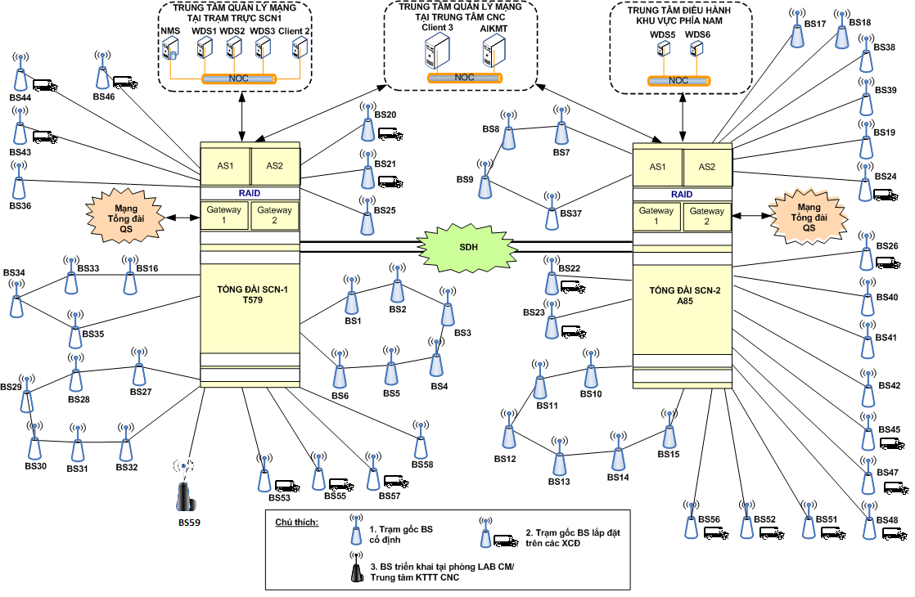
SƠ ĐỒ TỔNG QUAN HỆ THỐNG
4bi-pr000235-b/01 // ITT 04

Slide 4
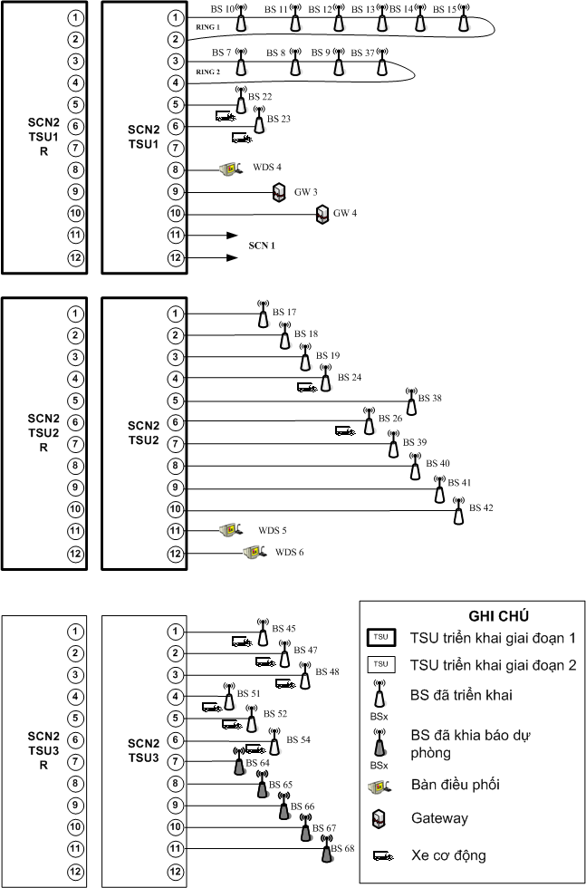
Sơ đồ kết nối TSU của tổng đài SCN2
- Tổng đài SCN2 đang được trang bị 06 TSU: TSU1, TSU2, TSU3 đều có dự phòng nóng 1+1.
- 05 trạm gốc khai báo dự phòng gồm: BS64 → BS68.
Các cổng trên TSU chưa khai báo sử dụng: p7/TSU1; P12/TSU3.
Phục vụ kết nối cho 28 trạm gốc khu vực Tây Nguyên, miền Nam.
4bi-pr000235-b/01 // ITT 04

Slide 5
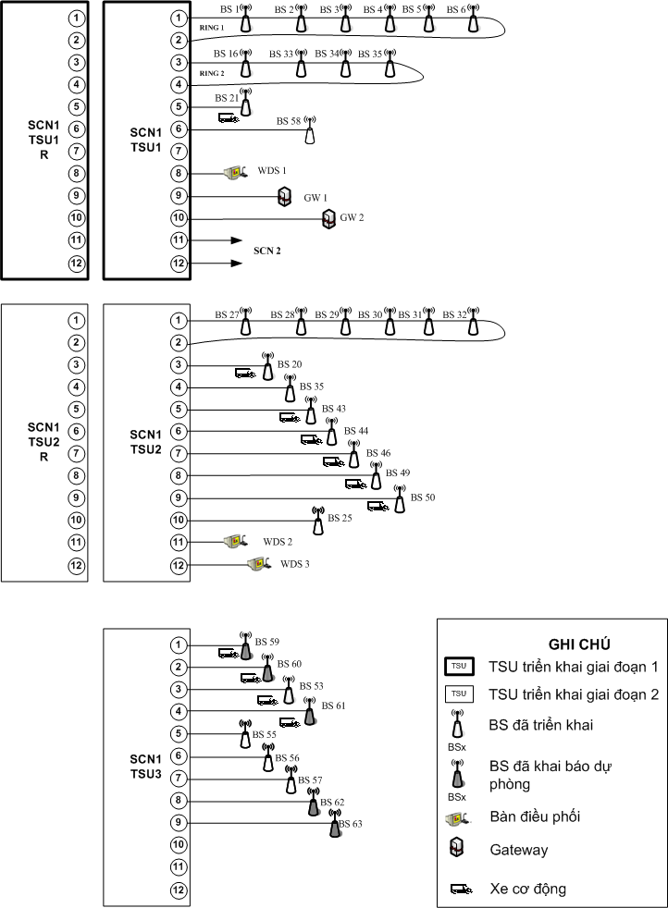
Sơ đồ kết nối TSU của tổng đài SCN1
- Tổng đài SCN1 đang được trang bị 05 TSU: TSU1 và TSU2 có dự phòng, TSU3 không có dự phòng.
- 04 trạm gốc khai báo dự phòng gồm: BS60 → BS63.
- Các cổng trên TSU chưa khai báo sử dụng: p7/TSU1; P10, P11, P12/TSU3.
- Phục vụ kết nối cho 31 trạm gốc khu vực từ miền Bắc vào Đà Nẵng.
4bi-pr000235-b/01 // ITT 04

Slide 6
Bảng tham số kỹ thuật chính của BS Node
STT | Tham số kỹ thuật | Đặc tính
1 | Kích thước tủ máy | 1200mm (h) x 600mm (w) x 400m (d)
2 | Trọng lượng | 165 kg
3 | Số lượng sóng mang | 04 sóng mang
4 | Số khe thời gian trên 1 khung TDMA (1 sóng mang) TETRA | 04
5 | Nguồn cấp | - 48 Vdc, dải cấp đầu vào- 44 ÷ - 60 Vdc
6 | Công suất tiêu thụ | SCBB: 50W IFCTRL: 50W RFU: 350W SIU: 30W
7 | Khoảng cách kênh tần số | 25 kHz
8 | Khoảng cách song công | 10 Mhz
9 | Kiểu điều chế | π/4 DQPSK
10 | Cuộc gọi | Song công và bán song công
11 | Công suất phát | Công suất phát lớp 2, 44 dBm (25W) trên một sóng mang.
12 | Độ nhạy thu tĩnh | - 117 dBm
13 | Độ nhạy thu động | - 108 dBm
14 | Kiểu Anten | Vô hướng, thu phân tập không gian
4bi-pr000235-b/01 // ITT 04

Slide 7
Đặc tính kỹ thuật chính của BS Node
Tính năng cơ bản của trạm gốc BS Node
- Trạm gốc BS Node có đầy đủ các tính năng hoạt động của trạm gốc BS400 Plus, hiện tại đã tiến hành lắp 3 trạm gốc BS Node trên xe VTĐ cấp 1 của bộ xe T4CĐ của L139, L132, L596.
+ Có khả năng làm việc ở chế độ Full Ip chế độ TDM.
+ Kiến trúc trạm gốc BS Node được thiết kế module hóa cao hơn, nhỏ gọn hơn.
- Trạm gốc BS Node được thiết kế dựa trên 2 khối chức năng logic chính tương tự trạm gốc BS Plus:
+ Khối điều khiển.
+ Khối vô tuyến .
4bi-pr000235-b/01 // ITT 04

Slide 8
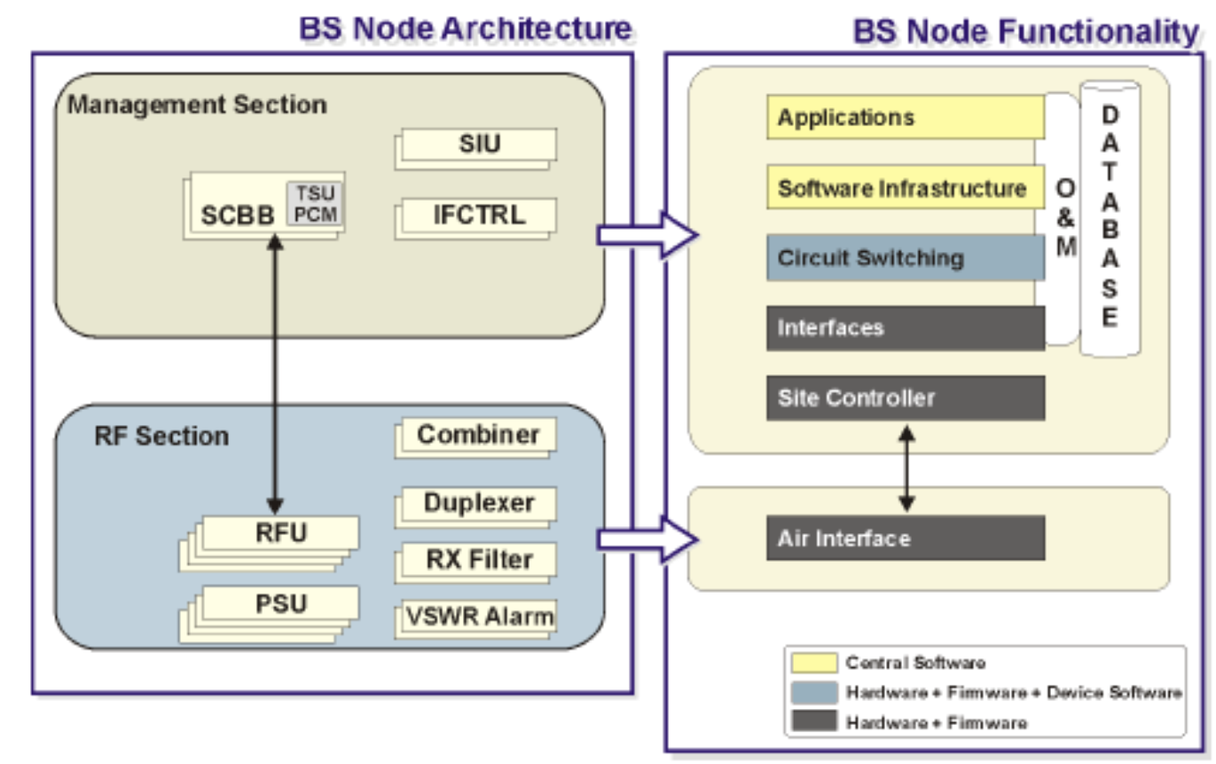
Đặc tính kỹ thuật chính của BS Node
Cấu trúc sơ đồ khối trạm gốc BS Node
4bi-pr000235-b/01 // ITT 04

Slide 9
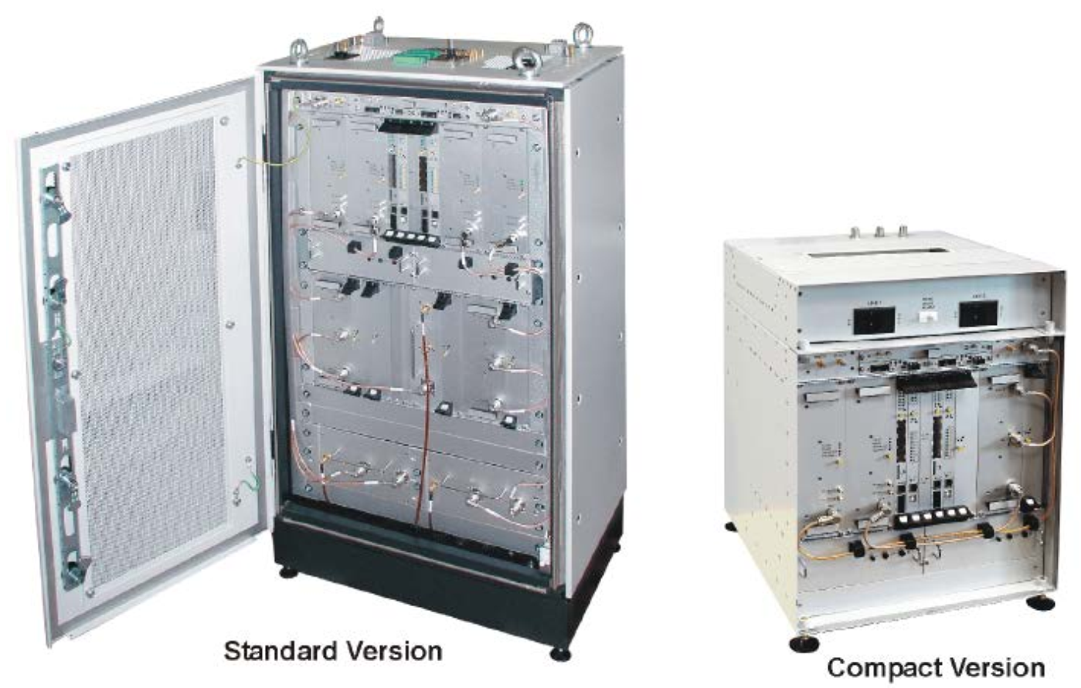
Mô tả trạm gốc BS Node
4bi-pr000229-e/02 // OMB 03

Slide 10
I/O Panel
Tất cả các kết nối với các thiết bị bên ngoài được cung cấp bởi bảng mạch phía trên đỉnh BS Plus:
  Nguồn một chiều -48 VDC
  Đấu tiếp đất
  Giao diện E1 liên kết đến các phần tử mạng khác
  Kết nối với anten
  Kết nối với PC sử dụng BS-LT
  Các thiết bị ngoài khác (các báo cảnh ngoài)
4bi-pr000229-e/02 // OMB 03

Slide 11
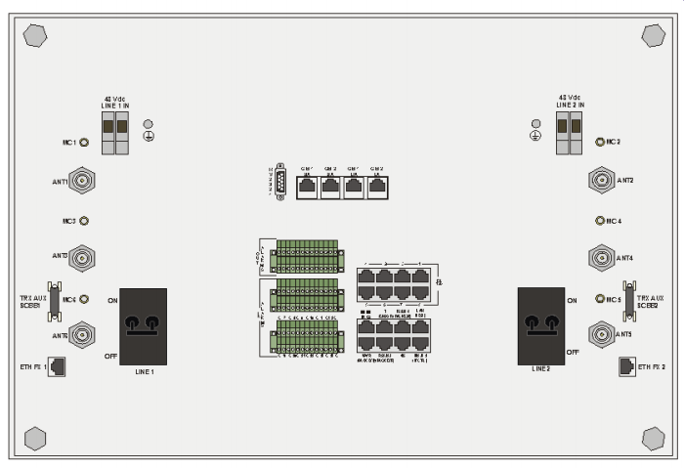
I/O Panel
48 V_{DC} IN Line 1 – Line 2 | Cấp nguồn -48 V_{DC} đầu vào cho 2 LINE
LINE 1 – LINE 2 | Công tác ON/OFF của 2 LINE nguồn
Ant 1 – Ant 6 | Kết nối với anten
E1 -120 | 8 cổng E1 chuẩn RJ45 120-Ohm
E1 - 75 | 8 cổng E1 chuẩn 75-Ohm
RS232 1 - 2 | 2 cổng serial kết nối PC
LAN 1 – 2 – 3 | LAN ports
ALARM IN | 24 cổng đầu vào cho các báo cảnh ngoài
ALARM OUT | 8 cổng xuất tín hiệu báo cảnh
4bi-pr000229-e/02 // OMB 03

Slide 12

Card nguồn (PSU- Power Supply Units)
Điện áp đầu vào 48 V_{DC} được đưa qua card nguồn PSU để cung cấp mức điện áp 28 VDC cho các thành phần trong trạm gốc BS như RFU, SCBB, IFCTRL, FAN...
Ý nghĩa đèn cảnh báo:
Green | Red | Status
OFF | OFF | PSU đang tắt
ON | OFF | PSU đang bật và hoạt động chính xác
OFF | Nhấp nháy | PSU đang không hoạt động do lỗi nào đó (quá nhiệt, quá tải, ngắn mạch…)
4bi-pr000229-e/02 // OMB 03

Slide 13
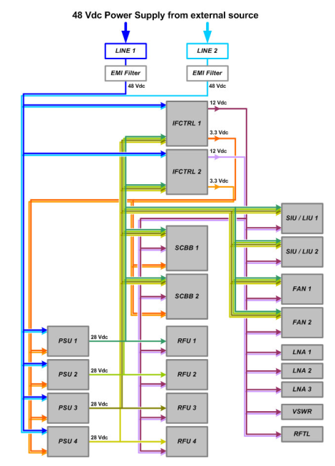
Phân phối nguồn
4bi-pr000229-e/02 // OMB 03

Slide 14
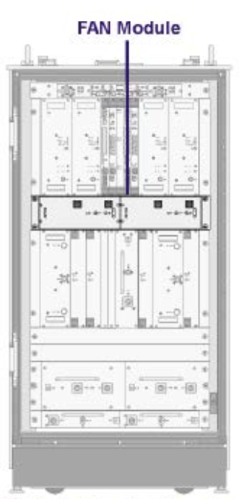
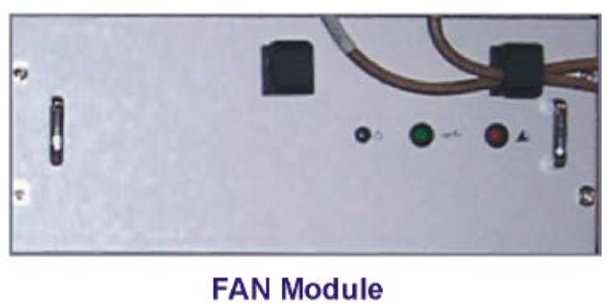
Hệ thống làm mát
Tản nhiệt nhờ cơ chế đối lưu.
Các khối quạt được lắp đặt bên dưới khối RFU(đơn vị tỏa nhiệt nhiều nhất)
Không khí mát được hút từ phía dưới BS và được đẩy lên phía trên, thoát ra trên nóc BS để tản nhiệt.
4bi-pr000229-e/02 // OMB 03

Slide 15
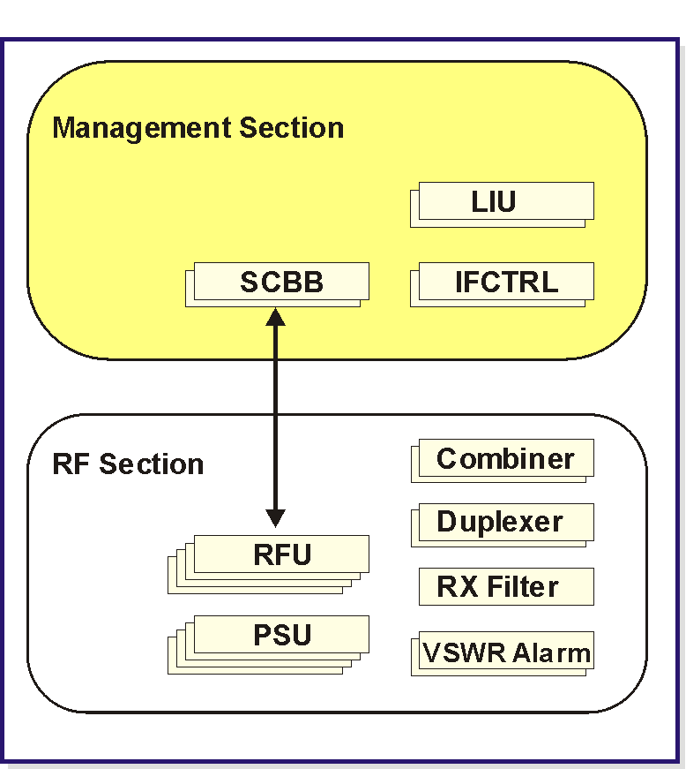
Phần điều khiển
Phần điều khiển cung cấp các chức năng :
  Điều khiển
  Xử lý tín hiệu
  Quản lý báo cảnh
  Quản lý ở chế độ FallBack (khi kết nối đến SCN bị mất).
4bi-pr000229-e/02 // OMB 03

Slide 16
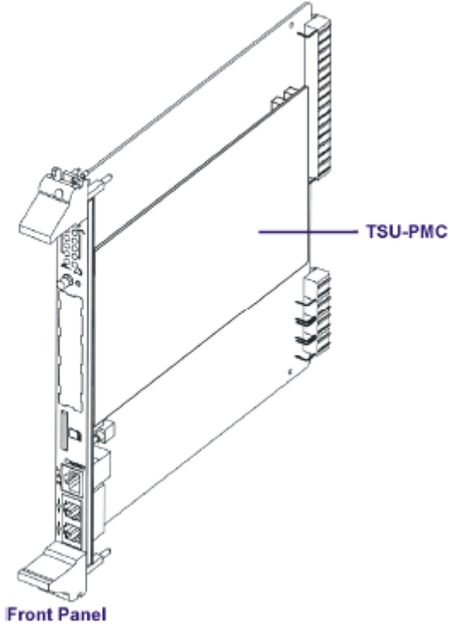
SC-BB board
Card SC-BB là card xử lý chính của trạm gốc BS Node.
Chức năng:
  Quản lý và cấu hình trạm gốc BS
  Chạy các ứng dụng thoại
  Kết nối đến tổng đài nút SCN
4bi-pr000229-e/02 // OMB 03

Slide 17
SC-BB board
Card SC-BB đóng vai trò là khối điều khiển chính của BS:
  Kết nối nội bộ với các khối thu phát sóng mang RFU
  Quản lý tối đa 4 sóng mang
  Hỗ trợ mã hóa không gian AIE
  Tạo xung đồng hồ tham chiếu cho trạm gốc:
    Trong chế độ Trunked Mode xung tham chiếu được duy trì đồng bộ với SCN.
    Trong chế độ Fallback Mode, trạm gốc BS tự tạo xung đồng hồ.
Card SC-BB duy trì các liên kết và kết nối đến SCN.
4bi-pr000229-e/02 // OMB 03

Slide 18
SC-BB board
Card SC-BB được trang bị một bộ nhớ Flash để lưu trữ các dữ liệu hoạt động của BS, bao gồm:
  Các file cấu hình trạm gốc BS
  Các phần mềm ứng dụng cho khối RFU (tetra-trx) và khối điều khiển (tetra-sc).
  Các file nhật ký.
Các tham số cấu hình nhận được từ tổng đài SCN sẽ được lưu trữ trên bộ nhớ Flash để duy trì hoạt động của BS cả trong chế độ Trunking Mode cũng như chế độ Fallback Mode.
4bi-pr000229-e/02 // OMB 03

Slide 19
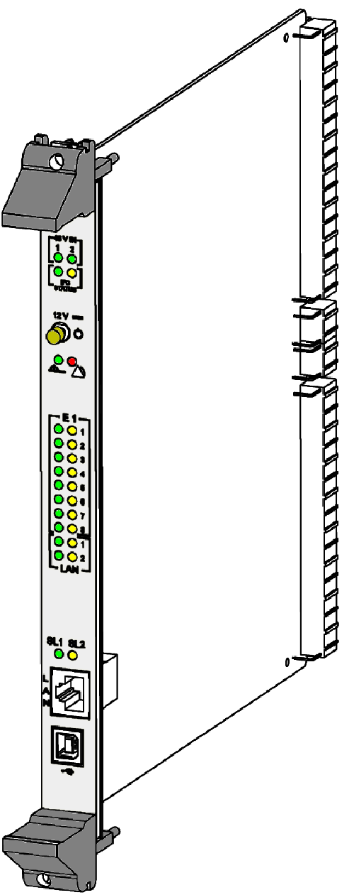
IFCTRL board
Card IFCTRL đóng vai trò là card điều khiển, quản lý tất cả các giao diện kết nối nội bộ cũng như các kết nối ra bên ngoài của BS.
  Alarms
  Data signalling
  Power supply
Đặc biệt, card IFCTRL thực hiện kiểm tra và gửi trạng thái hoạt động của từng modun trong trạm gốc đến máy chủ quản trị NMS.
4bi-pr000229-e/02 // OMB 03

Slide 20
IFCTRL board
Các chức năng chính của card IFCTRL :
  Kiểm tra tình trạng hoạt động của từng modul trong trạm gốc BS.
  Điều chỉnh tốc độ quạt gió.
  Giám sát điện áp đầu vào -48V DC.
  Cung cấp nguồn cho các modul phụ trợ(Multi-couplers, VSWR Monitors và LIU).
  Quản lý đến 24 đầu vào báo cảnh ngoài.
  Quản lý đến 8 đầu ra kỹ thuật số.
  Cơ chế giám sát nguồn thông minh, bảo vệ quá dòng cho các khối chính (PSU, RFU và SC-BB).
4bi-pr000229-e/02 // OMB 03

Slide 21
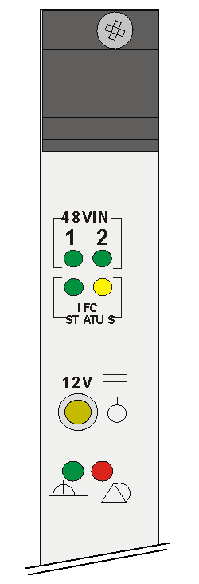
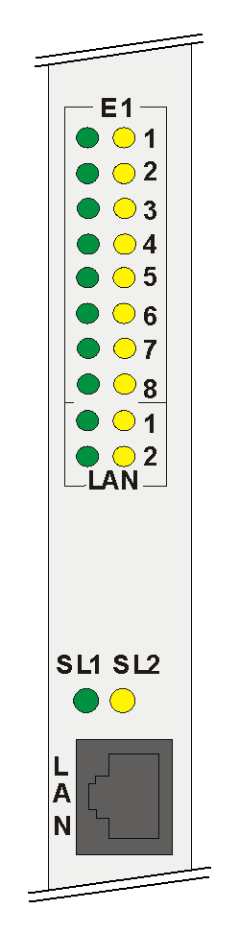
IFCTRL Indicators
LED | Green | Yellow
VIN 1 - 2 | ON | -- | Đã có nguồn cấp cho thiết bị
IFC Status | ON | OFF | card IFCTRL đang hoạt động chính xác (active)
 | OFF | ON | card IFCTRL đang ở chế độ dự phòng (stand-by)
E1 | OFF | ON | Cổng E1 chưa được cấu hình
 | ON | OFF | Cổng E1 đã được cấu hình, nhưng chưa có tín hiệu điện kết nối.
 | Flashing | OFF | Cổng E1 đã được cấu hình, và có tín hiệu điện kết nối.
 | Green | Red
12V | ON | OFF | IFCTRL đang cung cấp điện áp +12 VDC
 | OFF | ON or Flashing | IFCTRL không cung cấp điện áp +12 VDC
 | OFF | OFF | Chưa có nguồn đầu vào 28 V_{DC}
4bi-pr000229-e/02 // OMB 03

Slide 22
Redundancy
Các card điều khiển SC-BB và IFCTRL luôn luôn làm việc theo cặp.
Để tăng tính dự phòng và khả năng chịu đựng lỗi cho thiết bị, BS Node được cung cấp thêm một cặp card điều khiển (SC-BB và IFCTRL). Hai cặp card này hoạt động theo cơ chế dự phòng 1 Active/1 standby.
Khi hoạt động theo cấu hình dự phòng, nếu cặp card điều khiển đang chạy bị lỗi thì ngay lập tức cặp card điều khiển thử 2 sẽ được kích hoạt để thay thế.
4bi-pr000229-e/02 // OMB 03

Slide 23
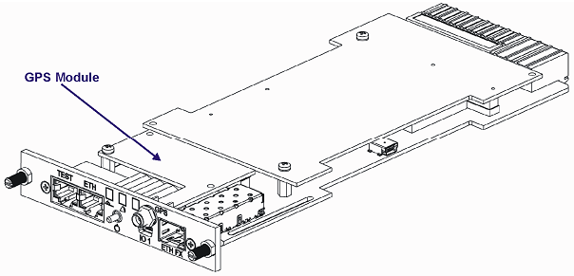
SIU board
Card SIU (Switch Interface Unit) cung cấp các giao diện kết nối vật lý để trạm gốc kết nối với các phần tử khác của mạng. Có khả năng cung cấp giao diện ethernet và giao diện E1 (khi ở version thấp nhất).
Card SIU cung cấp các chức năng:
  Phối hợp trở kháng đường dây
  Bảo vệ quá áp đường dây
4bi-pr000229-e/02 // OMB 03

Slide 24
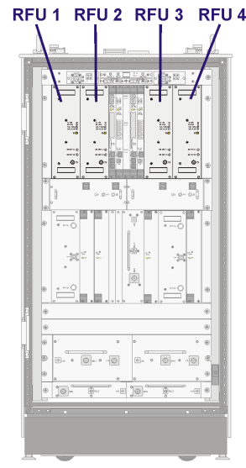
RFU UNIT
Các khối thu phát sóng mang RFU phối hợp cùng hệ thống anten để tạo ra vùng phủ sóng vô tuyến điện cho các thiết bị đầu cuối hoạt động.
BS Node hỗ trợ tối đa 4 khối RFU
Trong tủ BS, số hiệu của các khối RFU được qui ước như trong hình.
4bi-pr000229-e/02 // OMB 03

Slide 25
RFU UNIT
Mỗi khối thu phát sóng mang RFU hoạt động độc lập, cung cấp một sóng mang vô tuyến và có giao diện kết nối điều khiển riêng đến card SCBB.
Phải có 1 RFU đóng vai trò là sóng mang chính (chứa kênh điều khiển MCCH), các RFU còn lại cung cấp các sóng mang phụ chỉ chứa các kênh lưu lượng.
  Mặc định, RFU1 được cấu hình là khối thu phát chính.
  Trong trường hợp khối thu phát chính lỗi, vai trò này sẽ được chuyển qua cho khối RFU khác.
  Các kênh lưu lượng ưu tiên sử dụng trên sóng mang chính trước, các sóng mang phụ khi không sử dụng đến sẽ bị vô hiệu hóa để tiết kiệm năng lượng (energy saving).
4bi-pr000229-e/02 // OMB 03

Slide 26
RFU UNIT
Khối thu phát TETRA có thể chia thành 2 khối chức năng chính:
Khối TX
  Ghép tín hiệu thoại lên sóng mang cao tần được cài đặt sẵn
  Khuếch đại tín hiệu: công suất đầu ra đạt 44 dBm
  Có cơ chế bảo vệ khi quá nhiệt, đấu nối không tốt.
Khối RX
  Có 3 đầu vào cao tần riêng biệt ứng với 3 anten thu (cấu hình hiện tại 2 anten), thực hiện chức năng thu phân tập không gian
4bi-pr000229-e/02 // OMB 03

Slide 27
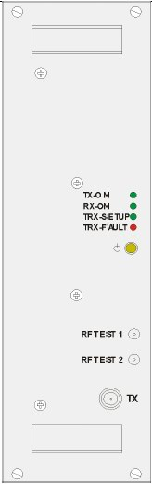
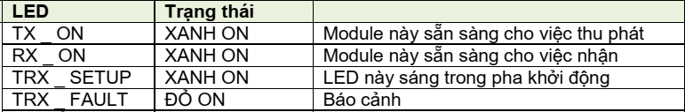
RFU Indicators
4bi-pr000229-e/02 // OMB 03

Slide 28
Antenna System
Hệ thống phân phối anten (ADS- Antenna Distribution System) là một tập hợp các khối, bảng mạch chức năng đóng vai trò kết hợp, khuếch đại, và chia tách tín hiệu có kết nối với khối thu phát sóng mang và hệ thống anten bức xạ.
Trạm gốc BS cho phép kết nối với hệ thống gồm 1, 2 hoặc 3 anten độc lập, cho phép sử dụng kỹ thuật phân tập không gian để cải thiện chất lượng thu phát.
Hệ thống phân phối anten (ADS) chứa các thành phần:
  TX Isolator/Combiner
  RX Multicoupler
  Duplexer Filter
  RX Filter (chỉ sử dụng cho thu phân tập)
  Khối giám sát tỷ số sóng đứng VSWR
4bi-pr000229-e/02 // OMB 03

Slide 29
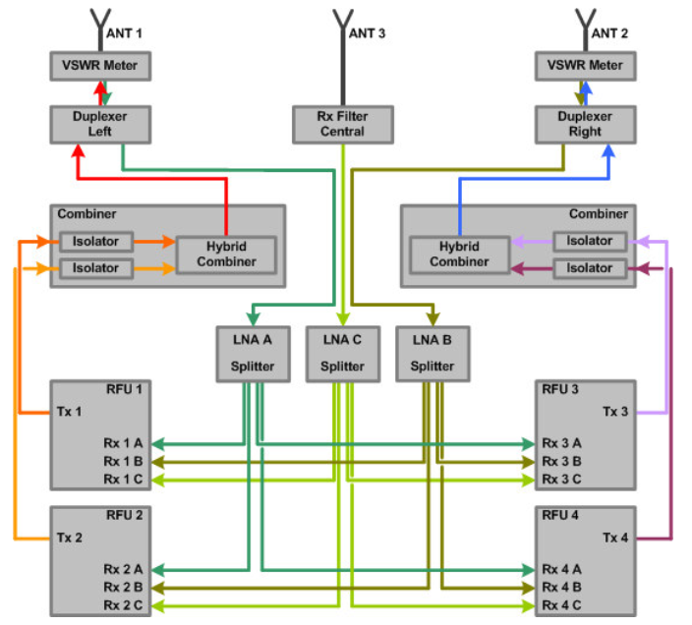
Sơ đồ thu phát vô tuyến trạm gốc BS Node
4bi-pr000229-e/02 // OMB 03

Slide 30
SO SÁNH CARD MẠCH GIỮA BS NODE VÀ BS PLUS
Mô tả kỹ thuật Module | BS PLUS 2 carriers P/N: 775–0880/01 | BS NODE compact P/N: 775–1313/01 | Tương thích | Yêu cầu thực hiện khi thay thế
SC-BB | 774-0524/04 | 774-0845/02 | Module SC-BB của BS NODE hoàn toàn tương thích (fully compatible) với trạm gốc BS PLUS (nhưng không có chiều ngược lại). Cấu hình hỗn hợp được cho phép | Không cần thêm thao tác
IFCTRL | 774-0592/02 | 774-0592/02 | Cùng một loại thiết bị cho cả hai phiên bản của trạm gốc BS | Không cần thêm thao tác
RFU 380-400MHz | 774-0523/07 | 774-0986/02 | Hoàn toàn tương thích trên phiên bản phần mềm trạm gốc (BS SW) 6.0.14.18 hoặc mới hơn. Cấu hình hỗn hợp được cho phép | Kiểm tra phiên bản phần mềm trạm gốc (BS SW) trước khi thực hiện việc thay thế module: cập nhật phần mềm lên phiên bản 6.0.14.18 (hoặc mới hơn) nếu cần thiết.
PSU | 774-0791/01 | 774-0791/01 | Cùng một loại thiết bị cho cả hai phiên bản của trạm gốc BS | Không cần thêm thao tác
4bi-pr000229-e/02 // OMB 03

Slide 31
SO SÁNH CARD MẠCH GIỮA BS NODE VÀ BS PLUS
Mô tả kỹ thuật Module | BS PLUS 2 carriers P/N: 775–0880/01 | BS NODE compact P/N: 775–1313/01 | Tương thích | Yêu cầu thực hiện khi thay thế
TEA3 Module | 771-1753/02 | 771-1753/02 | Cùng một loại thiết bị cho cả hai phiên bản của trạm gốc BS | Không cần thêm thao tác.
LNA (385 – 400MHz) | 771-1449/02 | 771-2521/01 | Hoàn toàn tương thích | Cấu hình hỗn hợp sẽ không được cho phép, khi thay bắt buộc phải thay cả hai modules. Nó cũng thực sự cần phải được thay đổi một tham số trong file “product.ini”.
VSWR Module | 771-1535/01 | 771-1535/01 | Cùng một loại thiết bị cho cả hai phiên bản của trạm gốc BS. | Không cần thêm thao tác
RX Filter | 774-0852/01 | 972-0107/01 | Bộ Rx Filter của trạm gốc BS Node compact phù hợp với trạm gốc BS Plus | Không cần thêm thao tác
Combiner | 774-0590/01 | 774-0590/01 | Cùng một loại thiết bị cho cả hai phiên bản của trạm gốc BS | Không cần thêm thao tác
Duplexer | 972-0114/01 | 972-0114/01 | Cùng một loại thiết bị cho cả hai phiên bản trạm gốc BS | Không cần thêm thao tác
4bi-pr000229-e/02 // OMB 03

Slide 32
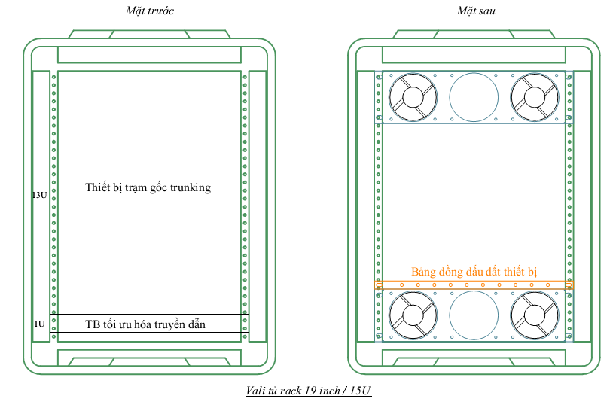
Sơ đồ đấu nối trạm gốc BS Node
4bi-pr000229-e/02 // OMB 03

Slide 33
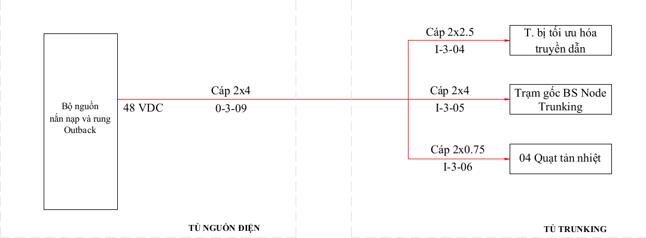
Sơ đồ đấu nối trạm gốc BS Node
4bi-pr000229-e/02 // OMB 03

Slide 34
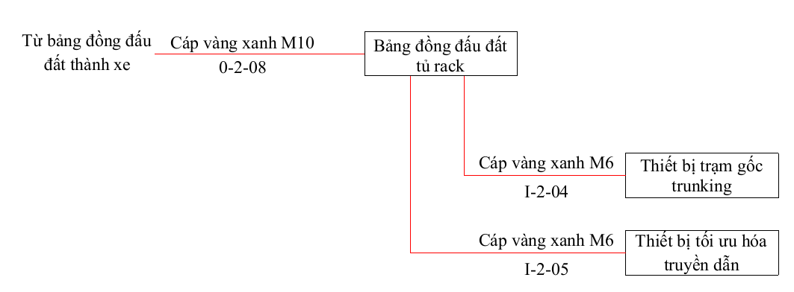
Sơ đồ đấu nối trạm gốc BS Node
4bi-pr000229-e/02 // OMB 03

Slide 35
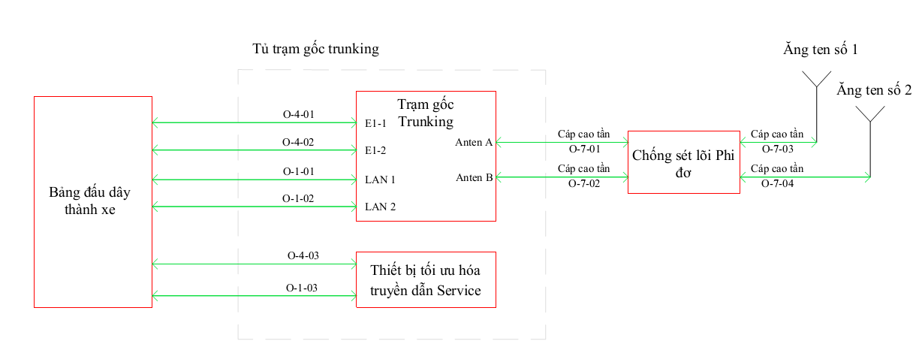
Sơ đồ đấu nối trạm gốc BS Node
4bi-pr000229-e/02 // OMB 03

Slide 36
Sơ đồ kết nối trạm gốc BS Node
Mạng truyền dẫn quân sự
Thiết bị trạm gốc BS Node
Thiết bị truyền dẫn TJ1100
Trạm truyền dẫn A40, A85
Tổng đài SCN1, SCN2
4bi-pr000229-e/02 // OMB 03

Slide 37
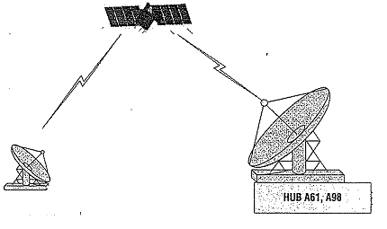
Sơ đồ kết nối trạm gốc BS Node
Modem VSAT
Thiết bị Sevis
Thiết bị trạm gốc BS Node
Thiết bị Sevis
Thiết bị truyền dẫn
Trạm truyền dẫn A40, A85
Tổng đài SCN1,SCN2
4bi-pr000229-e/02 // OMB 03

Slide 38

4bi-pr000229-e/02 // OMB 03

